Slide 1



TIẾNG VIỆT 1
Trang 134, 135

Slide 2
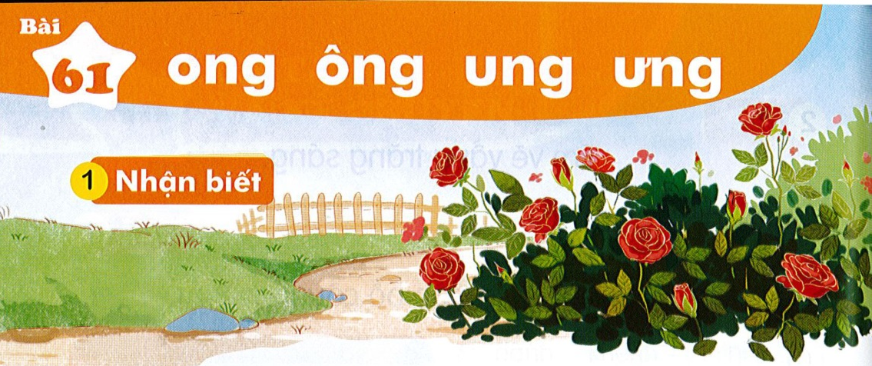

Bài
ong ông ung ưng
60
Nhận biết
2
̀
Nhưng bông hông rung rinh trong gió.
͂

Slide 3
Đọc
3
ong
ông
ung
ưng
tr
ong
trong

Slide 4
So sánh
ng
ô
ư
ông
ưng
ong
ng
ng
ung
o
ng
u

Slide 5
ong
ong
ông
ông
dòng
võng
bổng
cộng
ung
ung
ưng
ưng
thúng
vũng
đựng
hửng

Slide 6
ong
ông
ung
ưng
tr
ong
trong
ong
ong
ông
ông
dòng
võng
bổng
cộng
ung
ung
ưng
ưng
thúng
vũng
đựng
hửng
Notes:
Ôn lại

Slide 7

ong
ong
chong chóng
Notes:
Hay còn gọi là CHIM ĐA ĐA

Slide 8

ông
bông súng
ung
Notes:
Chênh lệch về độ tuổi và cao thấp

Slide 9
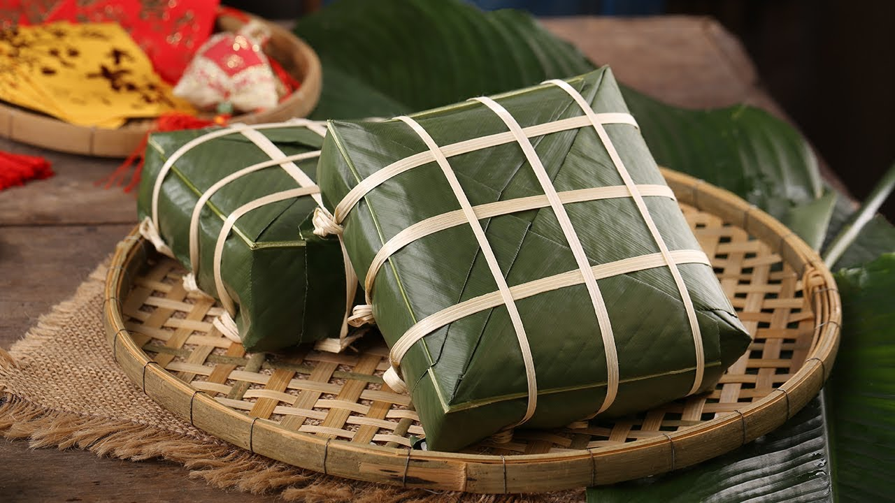
ưng
bánh chưng

Slide 10
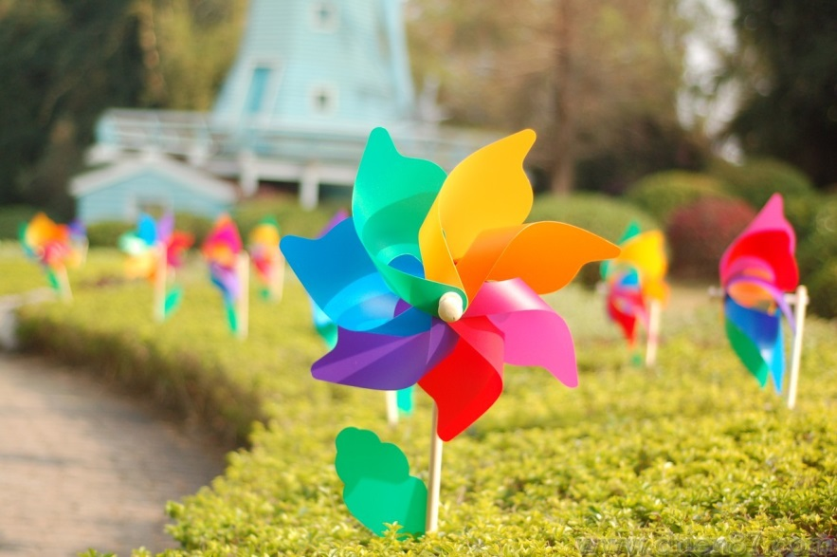

chong chóng
bông súng
bánh chưng

Slide 11
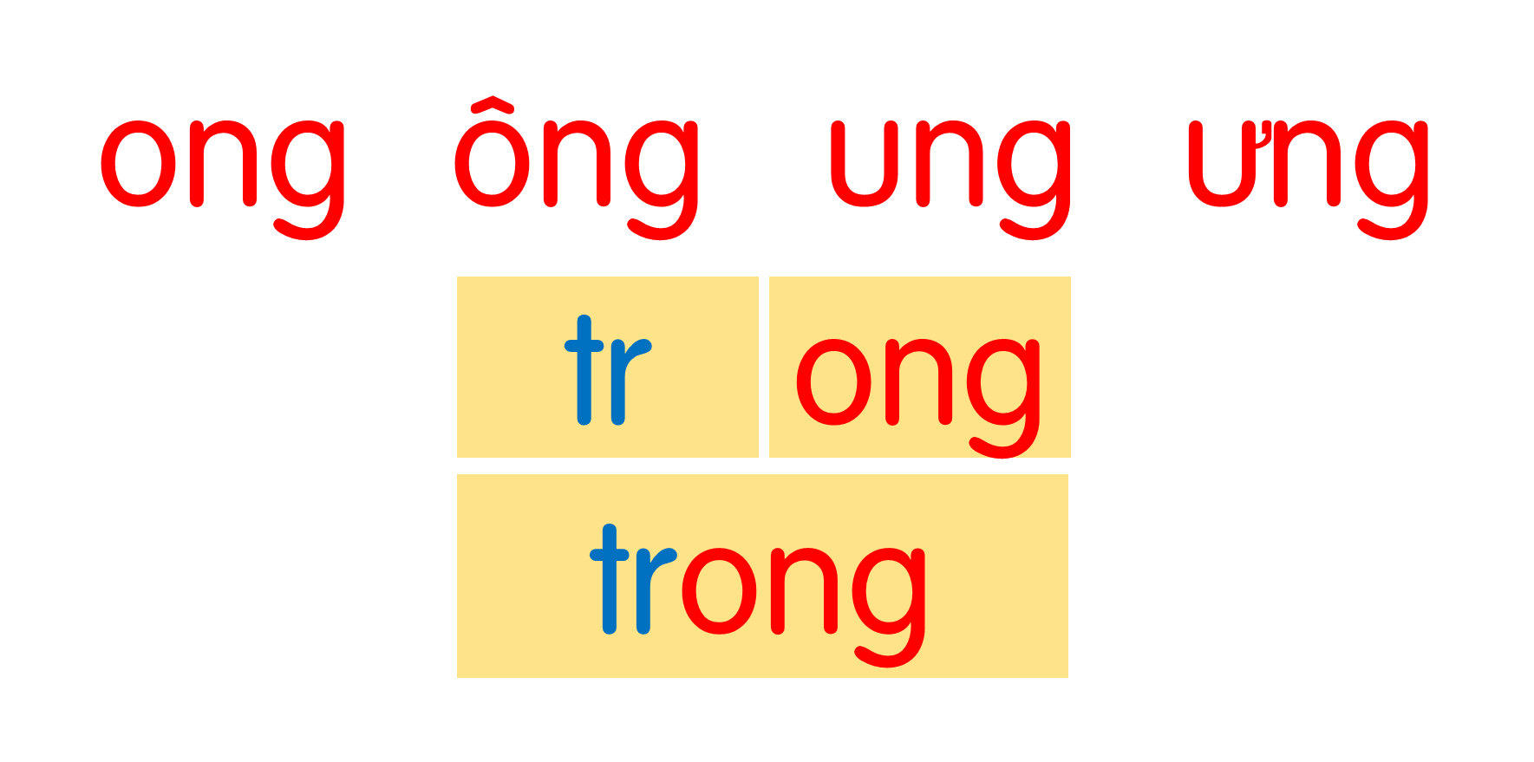
dòng
võng
bổng
cộng
thúng
vũng
đựng
hửng
chong chóng
bông súng
bánh chưng
Notes:
Ôn lại

Slide 12
Hướng dẫn viết bảng
4
Ϊg
Ϊg

Slide 13



Slide 14
Ūg
Ūg

Slide 15


Slide 16
Ďng
Ďng

Slide 17
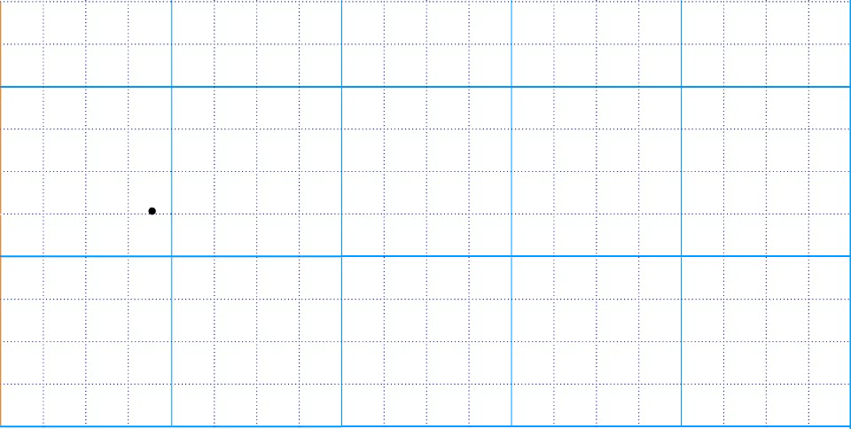

Slide 18
Ŕng
Ŕng

Slide 19
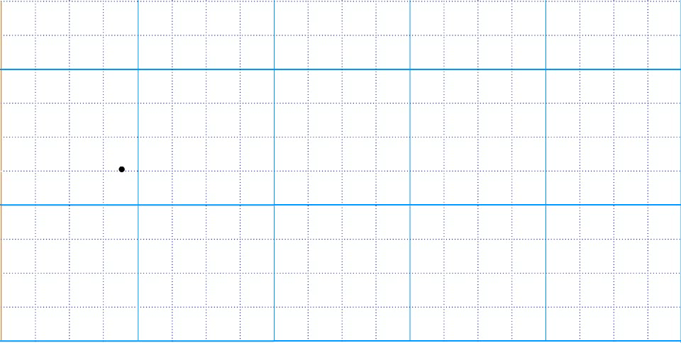

Slide 20

εΪg

Slide 21
εΪg

Slide 22
bŪg

Slide 23
bŪg

Slide 24
ǧǼng

Slide 25
ǧǼng

Slide 26
εưng

Slide 27
εưng

Slide 28

Viết vở
5
Ϊg
Ďng
Ϊg
Ďng
Ūg
Ŕng
Ūg
Ŕng

Slide 29
bŪg ǧǼng

Slide 30
bŪg ǧǼng

Slide 31
báζ εưng

Slide 32
báζ εưng

Slide 33

Thư giãn nào!

Slide 34
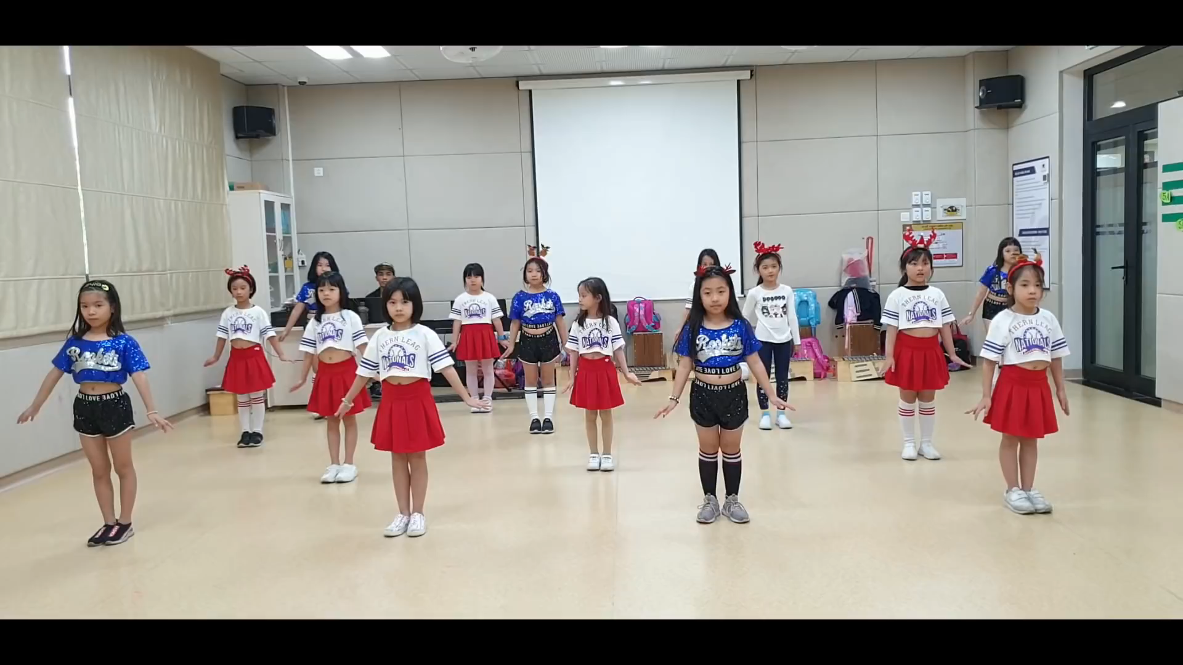

Slide 35
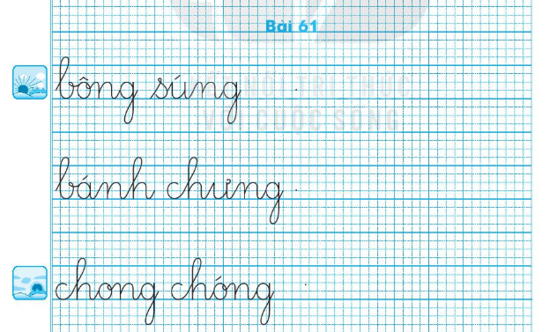
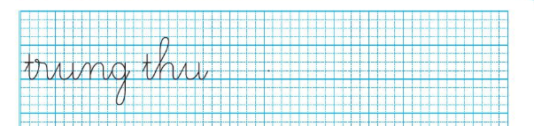

Slide 36
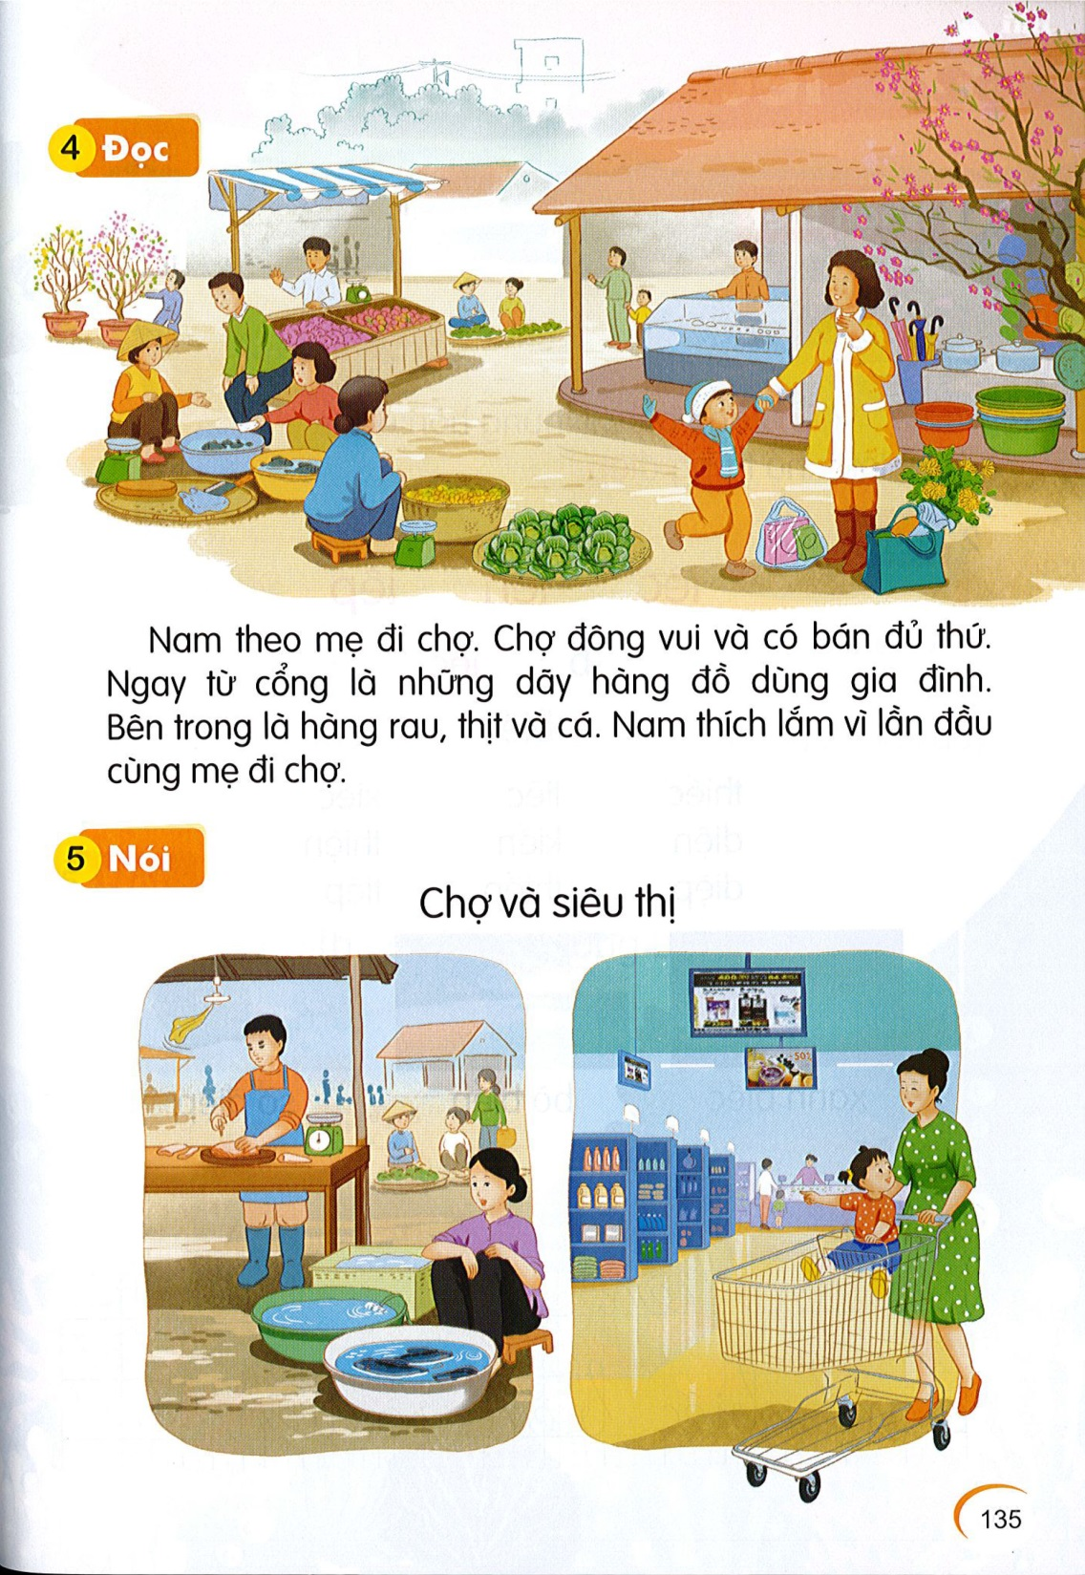
Đọc
6
1
2
Nam theo mẹ đi chợ. Chợ đông vui và bán đủ thứ. Ngay từ cổng là những dãy hàng đồ dùng gia đình. Bên trong là hàng rau, thịt và cá. Nam thích lắm vì lần đầu cùng mẹ đi chợ.
3
4
5

Slide 37
đông vui
đồ dùng
trong
cùng
cổng
những
Notes:
Luyện luôn từ khó đọc nhé!

Slide 38
Nam theo mẹ đi chợ. Chợ đông vui và bán đủ thứ. Ngay từ cổng là những dãy hàng đồ dùng gia đình. Bên trong là hàng rau, thịt và cá. Nam thích lắm vì lần đầu cùng mẹ đi chợ.
Nam theo mẹ đi đâu?
Chợ có đặc điểm gì?
Nam thấy những hàng gì ở chợ?
Nam cảm thấy như thế nào khi lần đầu cùng mẹ đi chợ?

Slide 39
Nói
7
Chợ và siêu thị

Slide 40
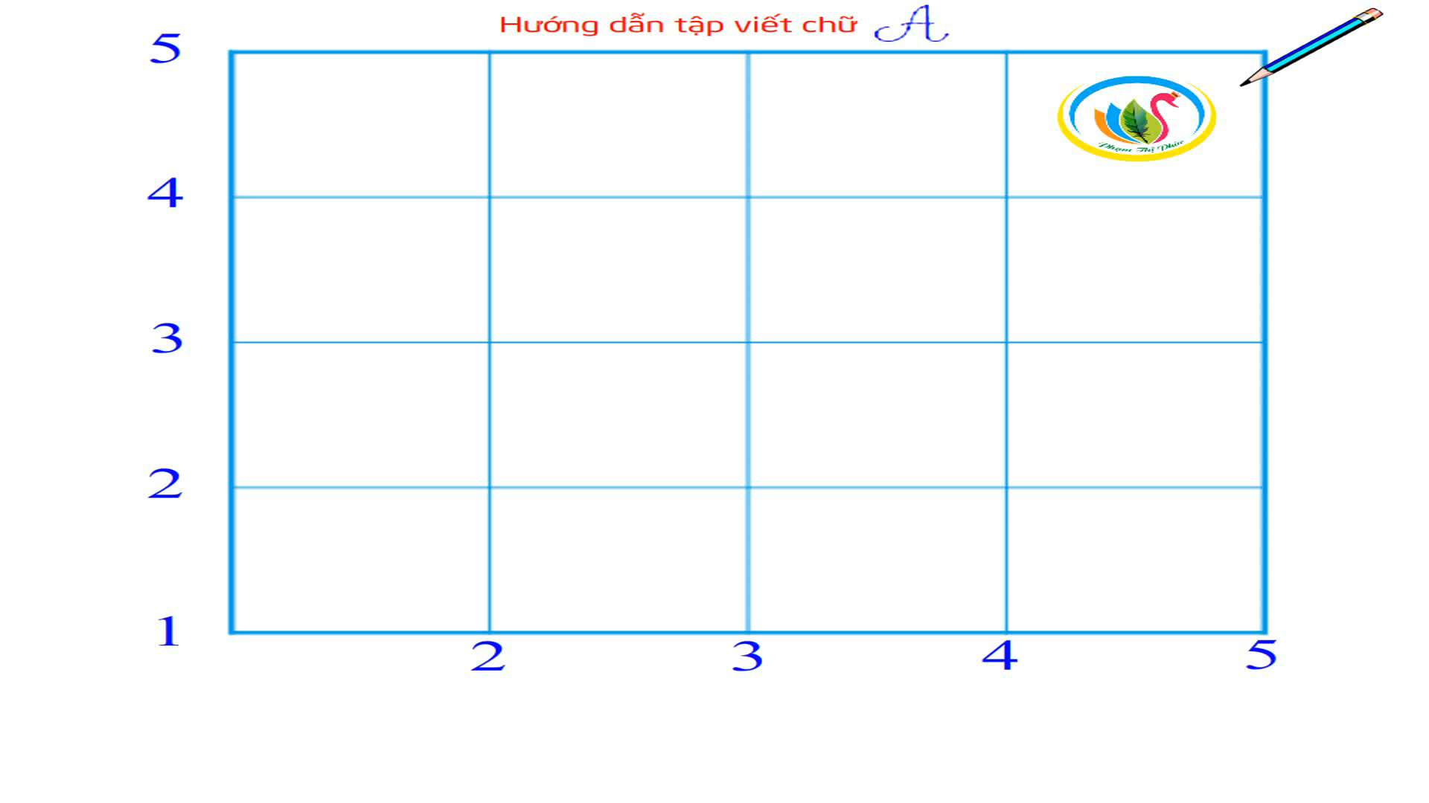

Slide 41
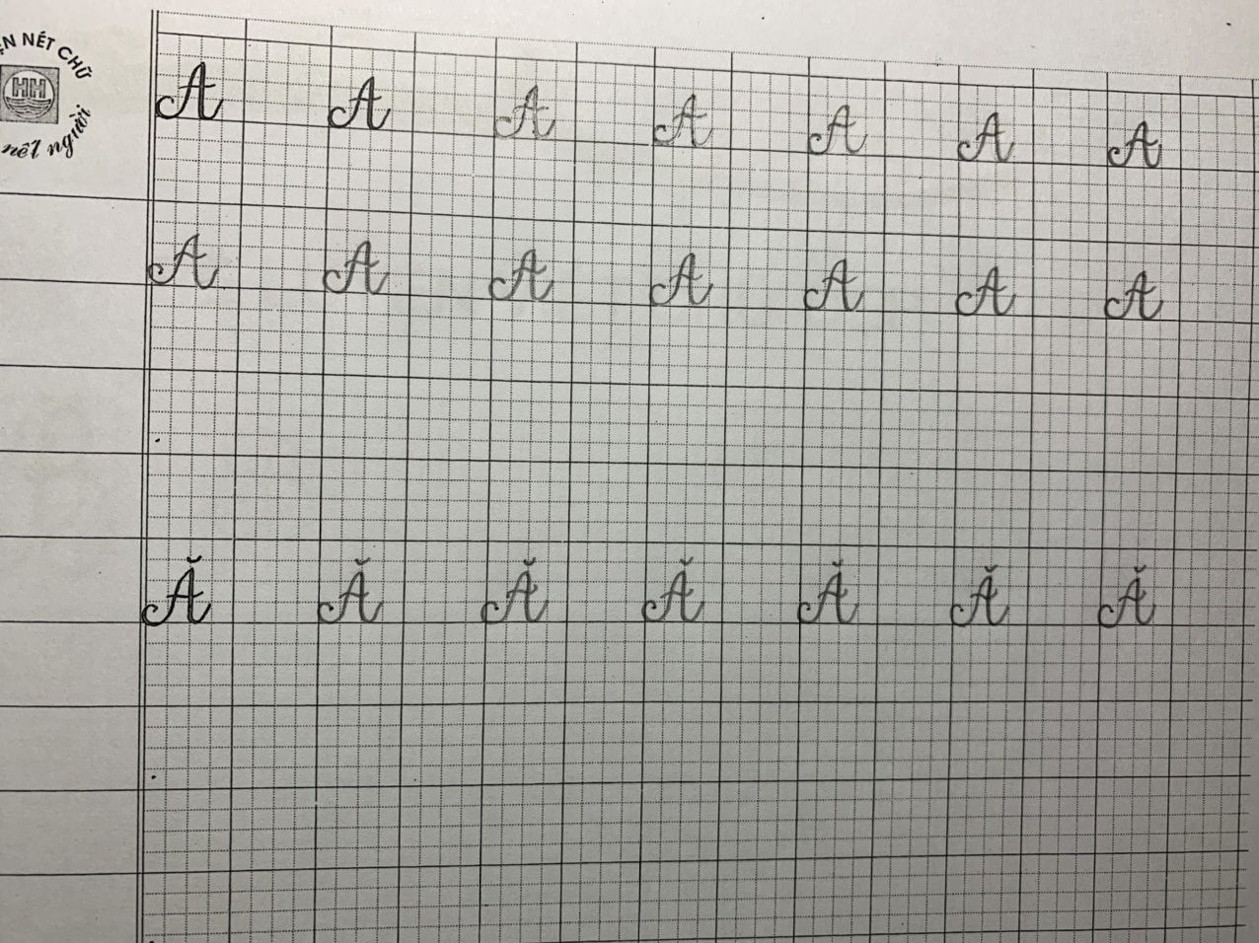

Slide 42
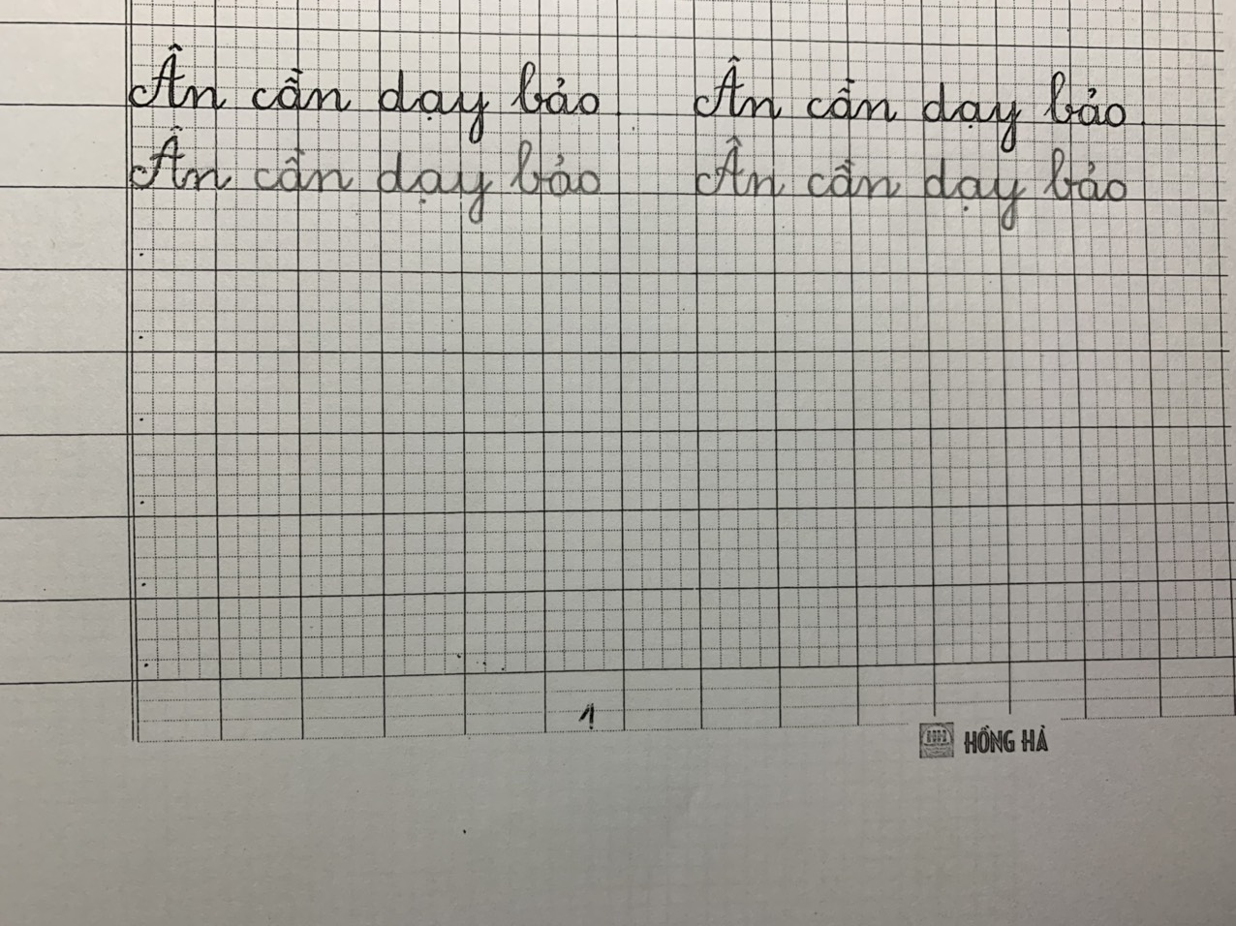

Slide 43

Dặn dò ngày 13/12
- Con luyện đọc bài 61 trong sách Tiếng Việt và vở Luyện đọc.
Con luyện viết bài 61 ở vở Tập viết, bài 61 vở BT Tiếng Việt.
Hoàn thành vở luyện chữ nhỏ trang 1, tô chữ A hoa.
Làm phiếu BT Tiếng Việt bài 61 (GV đã gửi PH in cho các con).
Tập chép theo mẫu GV gửi bên dưới.

